Slide 1
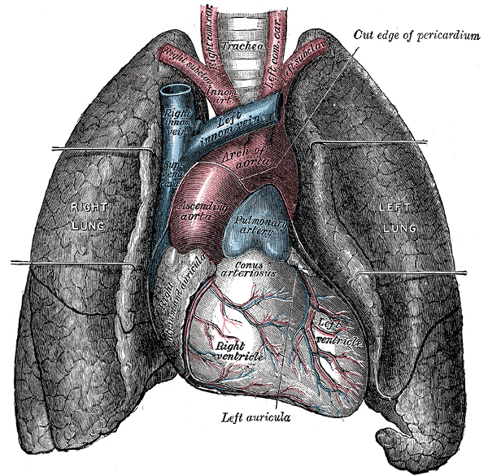
Dýchací soustava 1

Slide 2
Dýchací soustava
Cíl dýchání: okysličení tkání= umožnění spalování cukrů a tuků +odvedení odpadního CO ₂ z tkání
Zabezpečeno pomocí: nasátí atmosférického vzduchu do plic, absorbce O₂ a jeho navázání na hemoglobin červených krvinek, odvedení do tkání a jeho uvolnění, následně v tkáních navázání CO ₂ jako odpadu metabolismu na uvolněné místo na hemoglobinu, odvedení do plic a jeho vydechnutí
Tento průběh dýchání můžeme rozdělit do 3 fází
1/ Zevní dýchání- výměna plynů (O₂ a CO ₂) mezi atmosférou a krví
2/ Transport plynů- z plic do tkání a zpět
3/ Vnitřní (tkáňové dýchání)- umožnění oxydativní glykolýzy (spalování glukozy za přístupu cukru) a lipolýzy (spalování tuků za přístupu kyslíku)

Slide 3
Zevní dýchání: - výměna plynů mezi vzduchem a atmosférou probíhá v plicích- v jejich aktivní části- plicních sklípcích (alveoly) - má 2 fáze- nádech (inspirium)- nasátí vzduchu - výdech (expirium)- vypuzení vzduchu tzv. plicní ventilace Ventilace je umožněna dýchacími pohyby hrudníku- díky práci dýchacích svalů hlavní svaly- mezižeberní a bránice pomocné svaly - krční, prsní pro nádech, břišní pro výdech Složení vdechovaného vzduchu Složení vydechovaného vzduchu 78% N₂ 78% 21% O₂ 16% 1% CO ₂ 6%
Zevní dýchání

Slide 4
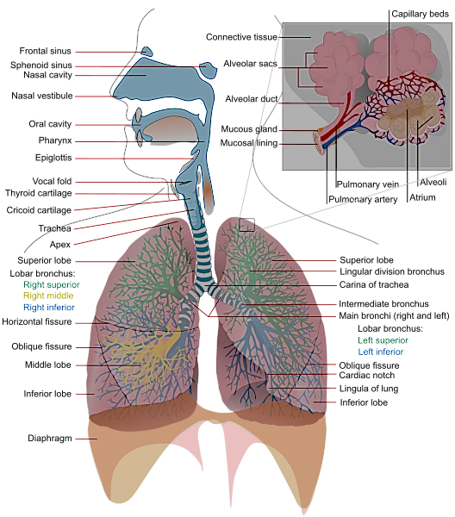
Dýchací cesty při nádechu

Slide 5
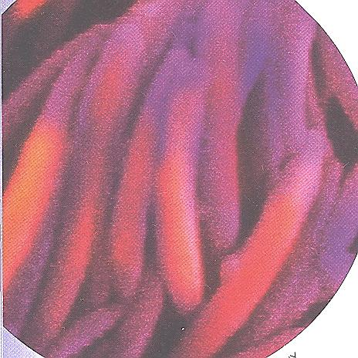
Postup vzduchu při nádechu: zevní nos nosní dutina nosohltan hrtan průdušnice průdušky průdušinky plicní sklípky 1/ Zevní nos a nosní dutina Atmosférický vzduch je suchý, obsahuje prachové částice a může mít i přílíš vysokou nebo nízkou teplotu. Aby nepoškodil plíce musí dojít k jeho úpravě. Chloupky v zevním nosu- zachytí velké nečistoty Řasinková výstelka nosní sliznice Hlen- je produkován nosní sliznicí, nalepí se na něj prachové částice , ty jsou řasinkovým epitelem posouvány do hltanu, kde jsou spolknuty. Nosní sliznice- je silně prokrvená, ohřívá nebo ochlazuje proudící vzduch na tělesnou teplotu, sekret vzduch zvlhčí, aby nevysušoval plíce
Popis dýchacích cest při nádechu

